Slide 1








사회문제 해결을 위한
정책디자인
15주차
정책 제안 및 커뮤니케이션, 성공적 정책집행을 위한 전략
박 형 준
교수
성균관대학교 행정학과

Slide 2
How dare you.
- 그레타 툰베리, UN 기후행동 정상회의(2019) -
복잡한 데이터 대신, 직관적이고 강력한 메시지로 전 세계 미디어 헤드라인을 장식
Notes:
안녕하세요, 여러분. 15주차 2차시 강의를 시작하겠습니다.
지난 1차시에서 우리는 AI가 정책디자인에 어떻게 활용될 수 있는지, 그리고 그 한계는 무엇인지 전체적인 그림을 그려봤습니다. 그리고 핵심 원칙인 "활용하되 검증하라"를 배웠죠.
오늘은 본격적으로 실전으로 들어갑니다. AI와 효과적으로 대화하는 방법, 즉 '프롬프트 엔지니어링'을 배우고, 여러 AI 모델을 동시에 활용하는 전략을 익히게 됩니다.

Slide 3

학습목표
학습
내용
1
6
좋은 프롬프트의 4가지 원칙
프로토타입 단계
2
XML 프롬프트
3
할루시네이션 대응
4
다중 모델 활용 전략
5
정책디자인 단계별 AI 활용 실습
Notes:
여러분, 같은 AI에게 질문하더라도 어떻게 질문하느냐에 따라 결과가 완전히 달라집니다. 오늘 배우는 기술들은 여러분이 내일 당장 팀 프로젝트에 활용할 수 있는 실용적인 것들입니다.

Slide 4

학습목표
학습
목표
명확성, 맥락, 구조, 제약의 4가지 원칙과 XML 구조화 기법으로 AI에게 효과적으로 질문할 수 있다.
여러 AI 모델의 응답을 비교하고 다양한 관점에서 질문하여 정보의 신뢰도를 판단할 수 있다.
GPTs와 Claude Artifacts를 활용하여 페르소나 생성, 이해관계자 지도, 서비스 블루프린트 등을 실제로 제작하고 운영할 수 있다.
Notes:
이번 시간은 크게 세 부분으로 구성됩니다. 첫째, 프롬프트 엔지니어링의 기초. 둘째, 다중 모델을 활용한 검증 전략. 셋째, 정책디자인 각 단계별 실전 활용법입니다.
그럼 시작하겠습니다.

Slide 5

0
1
좋은 프롬프트의 4가지 원칙

Slide 6

좋은 프롬프트의 4가지 원칙
프롬프트란?
AI에게 주는 지시문
지시문의 작성 방식에 따라 결과의 질 변화
프롬프트
Notes:
여러분, #1 프롬프트가 뭘까요? 간단히 말하면 #2 AI에게 주는 '지시문'입니다. 하지만 이 #3 지시문을 어떻게 작성하느냐가 결과의 질을 완전히 바꿔놓습니다.

Slide 7
좋은 프롬프트의 4가지 원칙
좋은 프롬프트의 4가지 핵심 원칙
명확성(Clarity)
1
20-30대 청년 1인 가구를 위한 주거 정책 아이디어 5개를 제안해줘.
맥락(Context)
2
서울시 20-30대 1인 가구는 월소득의 35%를 주거비로 지출하며 사회적 고립을 겪고 있습니다.
Notes:
좋은 프롬프트에는 4가지 핵심 원칙이 있습니다. 명확성, 맥락, 구조, 제약. 하나씩 살펴보겠습니다.
#1 첫 번째, 명확성(Clarity)입니다. 구체적으로 무엇을 원하는지 명시해야 합니다. "청년 정책 만들어줘"가 아니라 #2 "20-30대 청년 1인 가구를 위한 주거 정책 아이디어 5개를 제안해줘"처럼 구체적이어야 합니다.
#3 두 번째, 맥락(Context)입니다. 배경 정보와 목적을 제공해야 합니다. AI에게 "왜 이 작업이 필요한지", "어떤 상황인지"를 알려주는 거죠. 예를 들어 # "서울시 20-30대 1인 가구는 월소득의 35%를 주거비로 지출하며 사회적 고립을 겪고 있습니다"처럼 상황을 설명하는 겁니다.

Slide 8
좋은 프롬프트의 4가지 원칙
좋은 프롬프트의 4가지 핵심 원칙
구조(Structure)
3
각 아이디어는 1) 정책명, 2) 핵심 내용 3줄, 3) 예상 효과, 4) 고려사항 순서로 작성해줘.
제약(Constraints)
4
“예산은 연 50억 이내", "3년 내 실행 가능해야 함" 같은 제약 조건 제시
Notes:
#1 세 번째, 구조(Structure)입니다. 원하는 출력 형식을 지정해야 합니다. #2 "각 아이디어는 1) 정책명, 2) 핵심 내용 3줄, 3) 예상 효과, 4) 고려사항 순서로 작성해주세요"처럼 형식을 명확히 하는 거죠.
#3 네 번째, 제약(Constraints)입니다. 조건과 한계를 명확히 설정해야 합니다. #4 "예산은 연 50억 이내", "3년 내 실행 가능해야 함" 같은 제약 조건을 주는 겁니다.

Slide 9
좋은 프롬프트의 4가지 원칙
실제 예시
나쁜 프롬프트
청년 주거 정책 아이디어 줘.
좋은 프롬프트
당신은 서울시 주거복지 정책 전문가입니다. 서울시 20-30대 1인 가구는 높은 주거비로 월소득의 35%를 지출하며, 동시에 사회적 고립을 겪고 있습니다. 이들의 주거 안정성을 높이고 커뮤니티를 연결하는 정책 아이디어 5개를 제안해주세요. 각 아이디어는 다음 형식으로 작성해주세요.
1) 정책명, 2) 핵심 내용 3줄 이내, 3) 예상 효과, 4) 실행 시 고려사항
Notes:
자, 이제 실제 예시를 비교해보겠습니다.
#1 나쁜 프롬프트는 이렇습니다. "청년 주거 정책 아이디어 줘.“
이건 너무 막연하죠? AI는 어떤 청년을 말하는지, 어떤 지역인지, 어떤 형식으로 답해야 하는지 알 수 없습니다. 그래서 일반적이고 뻔한 답변만 돌아올 가능성이 높습니다.
#2 좋은 프롬프트는 이렇습니다.
"당신은 서울시 주거복지 정책 전문가입니다. 서울시 20-30대 1인 가구는 높은 주거비로 월소득의 35%를 지출하며, 동시에 사회적 고립을 겪고 있습니다. 이들의 주거 안정성을 높이고 커뮤니티를 연결하는 정책 아이디어 5개를 제안해주세요. 각 아이디어는 다음 형식으로 작성해주세요. 1) 정책명, 2) 핵심 내용 3줄 이내, 3) 예상 효과, 4) 실행 시 고려사항.“

Slide 10
좋은 프롬프트의 4가지 원칙
실제 예시
나쁜 프롬프트
청년 주거 정책 아이디어 줘.
좋은 프롬프트
당신은 서울시 주거복지 정책 전문가입니다. 서울시 20-30대 1인 가구는 높은 주거비로 월소득의 35%를 지출하며, 동시에 사회적 고립을 겪고 있습니다. 이들의 주거 안정성을 높이고 커뮤니티를 연결하는 정책 아이디어 5개를 제안해주세요. 각 아이디어는 다음 형식으로 작성해주세요.
1) 정책명, 2) 핵심 내용 3줄 이내, 3) 예상 효과, 4) 실행 시 고려사항
Notes:
차이가 보이시죠? #1 역할이 명확하고, #2 상황 맥락이 있고, #3 구체적인 숫자가 있고, #4 출력 형식이 지정되어 있습니다. 이렇게 질문하면 훨씬 유용한 답변을 받을 수 있습니다.

Slide 11
0
2
XML 프롬프트

Slide 12
XML 프롬프트
XML 프롬프트 기법 사용
정책 과제가 복잡할 경우
XML 프롬프트 기법
Extensible Markup Language
정보를 태그로 구조화하여 전달하는 방식
HTML과 비슷한 구조
Notes:
자, 이제 한 단계 더 나아가보겠습니다. 방금 배운 4가지 원칙만으로도 충분히 좋은 프롬프트를 만들 수 있습니다. 하지만 #1 정책 과제가 정말 복잡할 때는 어떻게 할까요?
여기서 XML 프롬프트 기법이 유용합니다.
XML은 'Extensible Markup Language'의 약자입니다. #2 정보를 태그로 구조화하여 전달하는 방식이죠. 여러분, 혹시 HTML로 웹페이지를 만들어본 적 있으신가요? #3 XML은 HTML과 비슷한 구조를 가지고 있습니다.

Slide 13
XML 프롬프트
XML 프롬프트 기법 사용
태
그
< >
정보에 '라벨'을 붙이는 것
정보를 체계적으로 분류해서 AI에게 전달
Notes:
핵심은 태그입니다. 즉 <>(태그) 기호를 사용해서 #1 정보에 '라벨'을 붙이는 겁니다. 마치 서랍장에 물건을 넣고 라벨을 붙이듯이, #1 정보를 체계적으로 분류해서 AI에게 전달하는 거죠.

Slide 14
XML 프롬프트
XML 프롬프트 기법: 예시
<이름> 김철수 </이름>
<이름>: 시작 태그
</이름>: 종료 태크
시작과 끝을 명확히 표시해야 명확함
Notes:
태그의 의미를 이해하려면 간단한 예시를 보는 게 좋습니다.
#1 <이름> 김철수 </이름>
#2 여기서 `<이름>`은 '시작 태그'입니다. "지금부터 이름에 관한 정보가 나옵니다"라고 선언하는 거죠.
#3 그리고 `</이름>`은 '종료 태그'입니다. 슬래시(/)가 들어간 것 주목하셨나요? 이것은 "이름에 관한 정보가 여기서 끝납니다"라고 알려주는 겁니다. 그 사이에 있는 "김철수"가 실제 내용입니다.
#4 왜 이렇게 시작과 끝을 명확히 표시할까요?
여러분, 만약 "이름 김철수 나이 27세 직업 디자이너"라고만 쓰면 어디까지가 이름이고 어디서부터 나이인지 헷갈릴 수 있습니다. 특히 정보가 복잡해질수록 더 그렇죠. 하지만 XML로 이렇게 쓰면 명확해집니다.

Slide 15
XML 프롬프트
XML 프롬프트 기법: 예시
<이름>김철수</이름>
<나이>27세</나이>
<직업>디자이너</직업>
AI도 훨씬 이해하기 편함
Notes:
<이름>김철수</이름>
<나이>27세</나이>
<직업>디자이너</직업>
```
각 정보가 어디서 시작하고 끝나는지 분명하죠? #! AI도 이렇게 구조화된 정보를 훨씬 잘 이해합니다.

Slide 16
XML 프롬프트
XML 프롬프트 기법: 정책디자인에 활용
<role>
당신은 공공 서비스 디자인 전문가입니다.
</role>
Role를 활용해서 AI의 역할 정의
<context>
청년 1인 가구 주거 정책 개발 프로젝트
</context>
맥락을 담는 서랍(프로젝트 종류, 배경 등)
Notes:
자, 이제 실제로 정책디자인에서 어떻게 활용하는지 보겠습니다. 청년 주거 정책을 예시로 들어보죠.
#1 <role>
당신은 공공 서비스 디자인 전문가입니다.
</role>
#2 Role를 활용해서 AI의 역할을 정의합니다. "역할"이라는 서랍에 정보를 넣는 거죠. 이렇게 명시하면 AI는 "아, 내가 공공 서비스 디자인 전문가의 관점에서 답해야 하는구나"라고 이해합니다.
#3 <context>
청년 1인 가구 주거 정책 개발 프로젝트
</context>
#4 `<context>`는 맥락을 담는 서랍입니다. 어떤 프로젝트인지, 배경이 무엇인지를 여기에 넣습니다.

Slide 17
XML 프롬프트
XML 프롬프트 기법: 정책디자인에 활용
<problem>
<target>20-30대 대학생 1인 가구</target>
<pain_points>
- 월세 부담(평균 50만원)
- 사회적 고립감(68% 경험)
</pain_points>
</problem>
중첩 구조
"문제" 안에 "타겟"과 "불편사항"이라는 하위 항목들이 정리
Notes:
<problem>
<target>20-30대 대학생 1인 가구</target>
<pain_points>
- 월세 부담(평균 50만원)
- 사회적 고립감(68% 경험)
</pain_points>
</problem>
자, 여기서 주목하세요! `<problem>` 안에 또 `<target>`과 `<pain_points>`가 들어있죠?
이것이 바로 #1 중첩 구조입니다. #2 큰 카테고리인 "문제" 안에 "타겟"과 "불편사항"이라는 하위 항목들이 정리되어 있습니다.
이렇게 하면 AI가 "아, 문제는 두 가지 측면이 있구나. 하나는 타겟이고, 다른 하나는 그들이 겪는 불편사항이구나"라고 명확히 이해합니다.

Slide 18
XML 프롬프트
XML 프롬프트 기법: 정책디자인에 활용
<task>
주거비 부담을 줄이면서 커뮤니티를 강화하는
통합 정책안을 제안하세요.
</task>
구체적인 요청을 담는 서랍
Notes:
<task>
주거비 부담을 줄이면서 커뮤니티를 강화하는
통합 정책안을 제안하세요.
</task>
#1 `<task>`는 구체적인 요청을 담는 서랍입니다. 무엇을 해달라는 건지 명시하는 거죠.

Slide 19
XML 프롬프트
XML 프롬프트 기법: 정책디자인에 활용
<constraints>
- 예산: 연 50억 이내
- 기간: 3년 내 실행
- 민간 협력 가능
</constraints>
현실적인 제약들을 나열하는 서랍
Notes:
<constraints>
- 예산: 연 50억 이내
- 기간: 3년 내 실행
- 민간 협력 가능
</constraints>
#1 `<constraints>`는 제약 조건을 담습니다. 현실적인 제약들을 여기에 나열하는 겁니다.

Slide 20
XML 프롬프트
XML 프롬프트 기법: 정책디자인에 활용
<output_format>
1. 정책 개요
2. 실행 계획
3. 이해관계자 분석
4. 기대 효과
</output_format>
출력 형식 지정
Notes:
<output_format>
1. 정책 개요
2. 실행 계획
3. 이해관계자 분석
4. 기대 효과
</output_format>
#1 `<output_format>`은 출력 형식을 지정합니다. 어떤 항목들을 포함해야 하는지 정리해서 보여주는 거죠.

Slide 21
XML 프롬프트
XML 프롬프트 기법: 정책디자인에 활용
구조화 하지 않을 경우
당신은 공공 서비스 디자인 전문가입니다. 청년 1인 가구 주거 정책 개발 프로젝트인데요, 20-30대 대학생 1인 가구가 타겟이고 이들은 월세 부담과 사회적 고립감을 겪고 있습니다. 주거비 부담을 줄이면서 커뮤니티를 강화하는 통합 정책안을 제안해주세요. 예산은 연 50억 이내고요, 3년 내 실행 가능해야 하고, 민간 협력도 가능합니다. 정책 개요, 실행 계획, 이해관계자 분석, 기대 효과를 포함해주세요.
우선순위 파악 어려움
Notes:
여러분, 이렇게 구조화하지 않고 그냥 긴 문장으로 쓰면 어떻게 될까요?
#1 "당신은 공공 서비스 디자인 전문가입니다. 청년 1인 가구 주거 정책 개발 프로젝트인데요, 20-30대 대학생 1인 가구가 타겟이고 이들은 월세 부담과 사회적 고립감을 겪고 있습니다. 주거비 부담을 줄이면서 커뮤니티를 강화하는 통합 정책안을 제안해주세요. 예산은 연 50억 이내고요, 3년 내 실행 가능해야 하고, 민간 협력도 가능합니다. 정책 개요, 실행 계획, 이해관계자 분석, 기대 효과를 포함해주세요.“
이것도 나쁘지는 않습니다. 하지만 정보가 섞여있어서 #2 AI가 우선순위를 파악하기 어렵습니다. 어느 부분이 제약이고 어느 부분이 과제인지 헷갈릴 수 있죠.

Slide 22
XML 프롬프트
XML 프롬프트 기법: 정책디자인에 활용
XML로 구조화
AI는 각 정보 블록을 독립적으로 처리 가능
역할은 이거, 맥락은 이거, 문제는 이거, 과제는 이거, 제약은 이거, 출력 형식은 이거!
Notes:
반면 #1 XML로 구조화하면, #2 AI는 각 정보 블록을 독립적으로 처리할 수 있습니다. #3 "역할은 이거, 맥락은 이거, 문제는 이거, 과제는 이거, 제약은 이거, 출력 형식은 이거" 하고 명확히 구분하는 거죠.

Slide 23
XML 프롬프트
XML 프롬프트 기법 장점
복잡한 맥락을 체계적으로 전달 가능
1
재사용 및 수정 용이
2
팀원 간 프롬프트를 공유 시 명확
3
Notes:
정리하자면, XML 프롬프트를 사용하면 이런 장점이 있습니다.
#1 첫째, 복잡한 맥락을 체계적으로 전달할 수 있습니다. 정보가 많아도 혼란스럽지 않게 계층적으로 정리되어 전달됩니다. 마치 잘 정리된 서랍장처럼요.
#2 둘째, 재사용과 수정이 쉽습니다. 한번 만들어둔 XML 템플릿에서 일부만 바꿔서 다른 과제에도 활용할 수 있습니다. 예를 들어 `<target>`만 "청년"에서 "노인"으로 바꾸면, 노인 대상 정책 프롬프트가 되는 거죠.
#3 셋째, 팀원 간 프롬프트를 공유할 때 명확합니다. 누가 봐도 각 정보가 어떤 역할을 하는지 한눈에 들어옵니다. `<role>`을 보면 "아, 이게 역할 설정이구나", `<task>`를 보면 "아, 이게 요청 사항이구나" 바로 알 수 있죠.

Slide 24
0
3
할루시네이션 대응

Slide 25
할루시네이션 대응
할루시네이션의 본질
AI는 패턴을 생성하는 기계
학습한 데이터에서 통계적 패턴
Notes:
자, 이제 가장 중요한 부분입니다. 지난 시간에 할루시네이션에 대해 간단히 언급했죠? AI가 거짓 정보를 그럴듯하게 만들어내는 현상 말입니다.
할루시네이션의 본질을 다시 한번 짚어보겠습니다. #1 AI는 "사실"을 아는 게 아닙니다. AI는 "패턴"을 생성하는 기계입니다. #2 학습한 데이터에서 "이런 맥락에서는 이런 말이 나올 확률이 높다"는 통계적 패턴을 배운 거죠.
그래서 AI는 매우 그럴듯한 거짓말을 할 수 있습니다. 특히 구체적인 수치, 통계, 출처를 물어볼 때 이런 현상이 자주 발생합니다.

Slide 26
할루시네이션 대응
할루시네이션의 대응 방안
프롬프트를 작성할 때부터 검증 가능성을 높이는 방식으로 질문
Notes:
그렇다면 우리는 어떻게 대응해야 할까요? #1 프롬프트를 작성할 때부터 '검증 가능성'을 높이는 방식으로 질문해야 합니다.

Slide 27
할루시네이션 대응
할루시네이션의 대응 방안
불확실성 표현 유도
1
확실하지 않은 정보는 추정:, 가능성: 이라는 표시를 앞에 붙여주세요.
출처 명시 요구
2
모든 통계와 사례의 출처를 함께 제시해주세요.
Notes:
#1 첫 번째 전략, 불확실성 표현을 유도하는 겁니다.
"확실하지 않은 정보는 '추정:', '가능성:' 이라는 표시를 앞에 붙여주세요"라고 프롬프트에 포함시키는 겁니다.
#2 두 번째 전략, 출처 명시를 요구하는 겁니다.
"모든 통계와 사례의 출처를 함께 제시해주세요"라고 명시하는 거죠. 그러면 AI가 출처를 제시하려고 노력하게 되고, 설령 거짓 출처를 만들어낸다 해도 우리가 확인할 때 바로 걸러낼 수 있습니다.

Slide 28
할루시네이션 대응
할루시네이션의 대응 방안
확인 불가 시 명시 요구
3
정확한 정보가 없으면 확인 필요라고 명시해주세요.
전략, 사실과 의견을 구분하도록 요구
4
객관적 사실과 추론을 명확히 구분하여 제시해주세요.
Notes:
#1 세 번째 전략, 확인 불가 시 명시를 요구하는 겁니다.
"정확한 정보가 없으면 '확인 필요'라고 명시해주세요"라고 하는 거죠. 이렇게 하면 AI가 모르는 것을 만들어내기보다는 솔직하게 모른다고 표현할 가능성이 높아집니다.
#2 네 번째 전략, 사실과 의견을 구분하도록 요구하는 겁니다.
"객관적 사실과 추론을 명확히 구분하여 제시해주세요"라고 하면, "서울시 청년 인구는 150만 명입니다(사실). 이들 중 상당수가 주거 문제를 겪을 것으로 보입니다(추론)"처럼 나눠서 답하게 됩니다.

Slide 29


할루시네이션 대응
예시: 할루시네이션의 대응
청년 주거 정책 해외 사례를 조사해주세요.
청년 주거 정책 해외 사례를 조사하되, 다음 조건을 지켜주세요. 1) 실제 시행된 정책만 언급하세요. 2) 시행 국가와 연도를 명시하세요. 3) 효과 데이터가 있으면 출처와 함께 표시하고, 없으면 '데이터 미확인'이라고 표시하세요. 4) 추정인 경우 반드시 대괄호로 '[추정]' 표시를 붙이세요. 3-5개 사례를 제시해주세요.
Notes:
실전 예시를 하나 보겠습니다.
#1 "청년 주거 정책 해외 사례를 조사해주세요"라고만 물으면 #2 위험합니다. AI가 존재하지 않는 정책을 만들어낼 수 있습니다.
대신 이렇게 물어보세요.
#3 "청년 주거 정책 해외 사례를 조사하되, 다음 조건을 지켜주세요. 1) 실제 시행된 정책만 언급하세요. 2) 시행 국가와 연도를 명시하세요. 3) 효과 데이터가 있으면 출처와 함께 표시하고, 없으면 '데이터 미확인'이라고 표시하세요. 4) 추정인 경우 반드시 대괄호로 '[추정]' 표시를 붙이세요. 3-5개 사례를 제시해주세요.“
이렇게 물어보면 #4 훨씬 안전합니다.

Slide 30
할루시네이션 대응
예시: 할루시네이션의 대응
AI가 준 답변을 받은 후, 반드시 각 사례가 실제한지 확인 필요
해당 국가의 정부 공식 웹사이트에 들어가서 그 정책이 실제로 존재하는지 확인
Google Scholar나 RISS 같은 학술 데이터베이스에서 관련 논문이 있는지 파악
활용하되 검증하라!
Notes:
그리고 여기서 끝이 아닙니다. #1 AI가 준 답변을 받은 후에는 반드시 각 사례를 실제로 확인해야 합니다.
#2 해당 국가의 정부 공식 웹사이트에 들어가서 그 정책이 실제로 존재하는지 확인하세요. #3 Google Scholar나 RISS 같은 학술 데이터베이스에서 관련 논문이 있는지 찾아보세요.
이것이 우리가 계속 강조하는 #4 "활용하되 검증하라"의 실천입니다.

Slide 31
0
4
다중 모델 활용 전략

Slide 32
다중 모델 활용 전략
다중 모델 활용 전략(앙상블 기법)
여러 AI 모델에게 같은 질문을 던져 결과를 비교 및 검증하는 방법
앙상블
단일 모델의 한계 극복
Notes:
자, 이제 두 번째 파트로 넘어가겠습니다. 다중 모델 활용 전략, 또는 '앙상블 기법'이라고 부르는 방법입니다.
#1 앙상블이 뭘까요? 간단히 말하면 #2 여러 AI 모델에게 같은 질문을 던져서 결과를 비교하고 검증하는 방법입니다. 이런 과정을 통해 #3 단일 모델의 한계를 극복할 수 있습니다. 각 AI 모델은 서로 다른 데이터로 학습되었고, 서로 다른 강점과 약점을 가지고 있습니다. ChatGPT가 잘하는 것과 Claude가 잘하는 것이 다를 수 있습니다.

Slide 33
다중 모델 활용 전략
다중 모델 활용 전략(앙상블 기법)
같은 질문을 여러 AI에게 동시에 질문
GPT
Claude
Gemini
각각 5개씩, 총 15개의 아이디어 제시
비교 및 분석 필요
Notes:
자, 구체적으로 어떻게 하는지 보겠습니다.
#1 같은 질문을 GPT, Claude, Gemini 같은 여러 AI에게 동시에 던지는 겁니다.
그러면 어떤 결과를 얻을까요? 3개 모델이 #2 각각 5개씩, 총 15개의 아이디어를 제시할 겁니다.
이제 이것들을 #3 비교 분석해야 합니다.

Slide 34
다중 모델 활용 전략
다중 모델 활용 전략(앙상블 기법)
아이디어
GPT
Claude
Gemini
신뢰도
공유형 청년주택
높음
구체적인 수치가 다를 때는 주의 要
예
청년 주거 만족도
ChatGPT 65%, Claude 58%, Gemini 70%
외부 자료로 리체크 필수
Notes:
표를 하나 만들어보겠습니다. 여러분이 실제로 엑셀이나 구글 시트를 열어서 이렇게 정리하는 겁니다. #1 첫 번째 열에는 아이디어 이름을 적습니다. #2 두 번째부터 네 번째 열에는 각 모델 이름을 적습니다. GPT, Claude, Gemini. 그리고 마지막 열에는 #3 신뢰도를 적습니다. 예를 들어볼까요? #4 "공유형 청년주택"이라는 아이디어가 있다고 합시다. #5 ChatGPT가 제안했나요? 체크 표시를 합니다. Claude도 제안했나요? 체크 표시를 합니다. Gemini도 제안했나요? 체크 표시를 합니다. 그러면 신뢰도 열에 #6 "높음"이라고 적습니다.
특히 #7 구체적인 수치가 다를 때는 더욱 주의해야 합니다.
#8 예를 들어 ChatGPT는 "청년 주거 만족도가 65%"라고 하는데, Claude는 "58%"라고 하고, Gemini는 "70%"라고 한다면? 이건 빨간 불이 켜진 겁니다. 반드시 #9 외부 자료로 확인해야 합니다.
통계청 웹사이트에 가서 실제 통계를 찾아보거나, 국토연구원 같은 관련 연구기관의 보고서를 찾아보는 거죠. 그래야 정확한 수치를 알 수 있습니다.
이런 비교 작업을 통해 여러분은 AI가 제공한 정보의 신뢰도를 평가할 수 있게 됩니다.

Slide 35
다중 모델 활용 전략
다중 모델 활용 전략(앙상블 기법)
같은 모델이라도 다른 관점에서 질문
정책 전문가
청년 당사자
부동산 전문가
당신은 정책 전문가입니다. 청년 주거 문제를 해결하기 위한 정부 정책을 제안해주세요.
당신은 서울에 사는 27세 청년 1인 가구입니다. 현재 겪고 있는 주거 문제를 해결하기 위해 정부에 어떤 정책이 필요하다고 생각하는지 말해주세요.
당신은 부동산 시장 전문가입니다. 시장 메커니즘을 활용하여 청년 주거 문제를 완화할 수 있는 방안을 제안해주세요.
Notes:
다중 모델을 활용하는 또 다른 방법이 있습니다. 같은 모델이라도 다른 관점에서 질문하는 겁니다.
같은 문제를 서로 다른 전문가 관점에서 접근해보는 거죠.
#1 첫 번째 프롬프트는 정책 전문가 관점입니다.
"당신은 정책 전문가입니다. 청년 주거 문제를 해결하기 위한 정부 정책을 제안해주세요.“
#2 두 번째 프롬프트는 청년 당사자 관점입니다.
"당신은 서울에 사는 27세 청년 1인 가구입니다. 현재 겪고 있는 주거 문제를 해결하기 위해 정부에 어떤 정책이 필요하다고 생각하는지 말해주세요.“
#3 세 번째 프롬프트는 부동산 전문가 관점입니다.
"당신은 부동산 시장 전문가입니다. 시장 메커니즘을 활용하여 청년 주거 문제를 완화할 수 있는 방안을 제안해주세요.“
이렇게 세 가지 관점에서 답을 받으면, 훨씬 입체적인 이해를 할 수 있습니다.

Slide 36
다중 모델 활용 전략
다중 모델 활용 전략(앙상블 기법)
정책 전문가
제도적 접근 강조
임대주택 공급 확대
주택담보대출 규제 완화
공공임대 비율 상향
Notes:
정책 전문가는 #1 제도적 접근을 강조할 겁니다. #2 "임대주택 공급 확대", "주택담보대출 규제 완화", "공공임대 비율 상향" 같은 정책적 수단들을 제안하겠죠.

Slide 37
다중 모델 활용 전략
다중 모델 활용 전략(앙상블 기법)
청년 당사자
실질적인 불편함 및 필요사항 건의
높은 보증금
원룸 → 외로움 증폭
계약 갱신 시 불리
Notes:
청년 당사자는 #1 실질적인 불편함과 필요를 이야기할 겁니다. #2 "집을 구할 때 보증금이 너무 비싸서 부담스럽다", "원룸에 살면 너무 외롭다", "계약 갱신할 때 집주인이 일방적으로 월세를 올린다" 같은 생생한 경험을 말하겠죠.

Slide 38
다중 모델 활용 전략
다중 모델 활용 전략(앙상블 기법)
부동산 전문가
시장 효율성을 고려한 방안 제시
세금 인센티브로 민간 임대사업자 유치
리츠(REITs) 활용한 주택 공급
공공-민간 파트너십
시장 친화적 방안
Notes:
부동산 전문가는 #1 시장 효율성을 고려한 방안을 제시할 겁니다.#2 "세금 인센티브로 민간 임대사업자 유치", "리츠(REITs) 활용한 주택 공급", "공공-민간 파트너십" 같은 #3 시장 친화적 방안을 제안할 겁니다.

Slide 39
다중 모델 활용 전략
다중 모델 활용 전략(앙상블 기법)
정책 전문가
가장 균형 잡힌 정책일 가능성 ↑
공통적으로 언급된 방안 → 핵심 해결책
각 관점별 독특한 아이디어 → 검토
청년 당사자
부동산 전문가
Notes:
이 세 관점을 비교해보세요.
#1 교집합을 찾으면, 그것이 가장 균형 잡힌 정책일 가능성이 높습니다. #2 예를 들어 세 관점 모두 "공급 확대"를 언급한다면, 이것은 핵심 해결책이라고 볼 수 있습니다.
그리고 #3 각 관점에서만 나온 독특한 아이디어들도 따로 검토해볼 가치가 있습니다. 청년 당사자만 언급한 "외로움"이라는 이슈는 정책에서 간과하기 쉬운 중요한 포인트일 수 있습니다.
이렇게 다각도로 접근하면, 여러분은 문제를 훨씬 풍부하게 이해할 수 있게 됩니다.

Slide 40
0
5
정책디자인 단계별 AI 활용 실습

Slide 41
정책디자인 단계별 AI 활용 실습
¿¿
디자인 씽킹의 각 단계별 AI 활용 방법
공감(Empathize) 단계
청년 1인 가구 10명을 인터뷰했다고 가정
인터뷰 내용을 바탕으로 페르소나 제작 → AI 활용
ChatGPT의 GPTs 기능 활용 시 → 페르소나 생성기
ChatGPT를 특정 목적에 맞게 커스터마이징 하는 기능
Notes:
자, 이제 마지막 파트입니다. 여러분이 지금까지 배운 디자인 씽킹의 각 단계에서 AI를 어떻게 활용하는지 구체적으로 보겠습니다.
#1 첫 번째, 공감(Empathize) 단계입니다.
여러분이 #2 청년 1인 가구 10명을 인터뷰했다고 가정해보겠습니다. #3 인터뷰 내용을 바탕으로 페르소나를 만들어야 하는데, 이 작업을 AI가 도와줄 수 있습니다.
더 나아가서, #4 ChatGPT의 GPTs 기능을 활용하면 '페르소나 생성기'를 아예 만들 수 있습니다.
#5 GPTs가 뭐냐고요? ChatGPT를 특정 목적에 맞게 커스터마이징하는 기능입니다. 여러분만의 맞춤형 AI 어시스턴트를 만드는 거죠.

Slide 42
정책디자인 단계별 AI 활용 실습
¿¿
디자인 씽킹의 각 단계별 AI 활용 방법
ChatGPT → "GPTs 만들기" 클릭
당신은 정책디자인을 위한 페르소나 생성 전문가입니다. 사용자가 인터뷰 데이터와 설문 결과를 제공하면, 그것을 바탕으로 구체적인 페르소나를 생성합니다. 페르소나에는 다음 요소들이 포함되어야 합니다.
추측이 필요한 경우 반드시 대괄호로 '[추정]' 표시를 해야 합니다.
기본 정보: 이름, 나이, 직업, 거주지
일상 루틴: 평일과 주말의 하루 일과
주요 불편사항: Pain Points 3-5개
니즈와 목표: 원하는 것과 이루고 싶은 것
기술 활용 수준: 디지털 기기 사용 능숙도
중요: 제공된 데이터에 직접 언급된 내용만 사용
Notes:
어떻게 만드느냐? #1 ChatGPT에 들어가서 "GPTs 만들기"를 클릭합니다. 그리고 이렇게 설정하는 겁니다.
#2 "당신은 정책디자인을 위한 페르소나 생성 전문가입니다. 사용자가 인터뷰 데이터와 설문 결과를 제공하면, 그것을 바탕으로 구체적인 페르소나를 생성합니다. 페르소나에는 다음 요소들이 포함되어야 합니다. 기본 정보: 이름, 나이, 직업, 거주지. 일상 루틴: 평일과 주말의 하루 일과. 주요 불편사항: Pain Points 3-5개. 니즈와 목표: 원하는 것과 이루고 싶은 것. 기술 활용 수준: 디지털 기기 사용 능숙도. 중요: 제공된 데이터에 직접 언급된 내용만 사용해야 합니다. 추측이 필요한 경우 반드시 대괄호로 '[추정]' 표시를 해야 합니다.“
이렇게 GPTs를 만들어두면, 이후로는 팀 프로젝트를 할 때마다 인터뷰 데이터를 입력하기만 하면 자동으로 페르소나 초안을 받을 수 있습니다.

Slide 43
정책디자인 단계별 AI 활용 실습
¿¿
디자인 씽킹의 각 단계별 AI 활용 방법
인터뷰 내용 복사 및 붙여넣기
27세 프리랜서 디자이너 김지은씨 인터뷰 월수입 평균 220만 원 관악구 원룸 거주, 월세 70만 원 주말에는 주로 집에서 넷플릭스를 봄 친구들과 자주 못 만나서 외롭다고 함 집이 좁아서 작업하기 불편하다고 함
자동으로 구조화된 페르소나 생성
Notes:
예를 들어볼까요? 인터뷰 내용을 복사해서 붙여넣습니다.
#1 "27세 프리랜서 디자이너 김지은씨 인터뷰. 월수입 평균 220만원. 관악구 원룸 거주, 월세 70만원. 주말에는 주로 집에서 넷플릭스를 본다. 친구들과 자주 못 만나서 외롭다고 함. 집이 좁아서 작업하기 불편하다고 함.“
이렇게 입력하면, 페르소나 생성기 GPT가 #2 자동으로 구조화된 페르소나를 만들어줍니다.

Slide 44
정책디자인 단계별 AI 활용 실습
¿¿
디자인 씽킹의 각 단계별 AI 활용 방법
생성된 페르소나를 활용해서 가상 인터뷰 가능
당신은 방금 만든 페르소나 '김지은'입니다. 27세 프리랜서 디자이너로 관악구 원룸에 거주하며 월세 70만원을 내고 있습니다. 김지은의 입장에서 정책 연구자인 제 질문에 답해주세요.
ChatGPT가 김지은이 되어 대답한다!
Notes:
그리고 더 재미있는 활용법이 있습니다. #1 생성된 페르소나를 활용해서 '가상 인터뷰'를 할 수도 있습니다.
같은 ChatGPT에서 새 대화를 시작하고 이렇게 말하는 겁니다.
#2 "당신은 방금 만든 페르소나 '김지은'입니다. 27세 프리랜서 디자이너로 관악구 원룸에 거주하며 월세 70만원을 내고 있습니다. 김지은의 입장에서 정책 연구자인 제 질문에 답해주세요.“
그러면 #3 ChatGPT가 김지은이 되어 대답합니다.
"새로운 청년 주거 정책에서 가장 중요한 것이 뭐라고 생각하세요?"라고 물으면, "저는 보증금이 가장 큰 부담이에요. 월세는 어떻게든 내지만, 처음 계약할 때 목돈이 필요한 게 너무 힘들어요"라고 답할 겁니다.
물론 이것은 실제 인터뷰를 대체할 수는 없습니다. 하지만 추가 인사이트를 얻거나, 팀원들이 페르소나를 더 깊이 이해하도록 돕는 데는 유용합니다.

Slide 45
0
6
프로토타입 단계

Slide 46
프로토타입 단계
¿¿
여러 가지 시각화 도구
정책디자인 시, 다양한 시각화 도구 사용
이해관계자 지도
서비스 블루프린트
고객여정지도
Claude의 Artifacts 기능 활용 시 인터랙티브 도구 생성 가능
Notes:
정책디자인에서 우리는 여러 가지 시각화 도구를 사용합니다. #1 이해관계자 지도, 서비스 블루프린트, 고객여정지도 같은 것들이죠. 이런 도구들을 여러분은 지금까지 손으로 그리거나 파워포인트로 만들어왔을 겁니다. 시간도 오래 걸리고, 수정하려면 처음부터 다시 만들어야 하는 경우도 많았을 거예요.
그런데 #2 Claude의 Artifacts 기능을 활용하면 이런 도구들을 실제로 작동하는 인터랙티브 도구로 만들 수 있습니다.

Slide 47
프로토타입 단계
¿¿
여러 가지 시각화 도구
Claude가 코드를 작성해서 실시간으로 작동하는 웹 애플리케이션을 만들어주는 기능
Artifacts
Notes:
#1 Artifacts가 뭐냐고요? #2 Claude가 코드를 작성해서 실시간으로 작동하는 웹 애플리케이션을 만들어주는 기능입니다. 여러분이 프로그래밍을 전혀 몰라도 괜찮습니다. Claude에게 요청만 하면 됩니다.

Slide 48
프로토타입 단계
¿¿
첫 번째 예시: 이해관계자 지도 도구 만들기
완성된 지도 → 고정
새로운 도구 생성 → 실시간 지도 생성
이미 완성된 지도를 만드는 게 아니라, 이해관계자 지도를 만들 수 있는 도구 자체를 만드는 것!
Notes:
자, 이해관계자 지도를 만들어보겠습니다. 그런데 여기서 중요한 포인트가 있어요. 우리는 #1 이미 완성된 지도를 만드는 게 아니라, '이해관계자 지도를 만들 수 있는 도구' 자체를 만드는 겁니다.
무슨 차이냐고요? #2 완성된 지도는 한번 만들면 고정되어 있습니다. 청년 입주자, 건물주, 지역 주민이 이미 배치되어 있는 그림이 나오는 거죠. 나중에 "구청도 추가해야겠다"고 생각하면 다시 Claude에게 처음부터 요청해야 합니다. 하지만 #3 도구를 만들면 완전히 다릅니다. 여러분이 직접 화면에서 이름을 입력하고, 영향력을 선택하고, 버튼을 누르면 실시간으로 지도가 만들어집니다. 마치 파워포인트에서 도형을 추가하고 움직이듯이요. 아니, 사실 파워포인트보다 훨씬 편합니다. 왜냐하면 4사분면 위치를 자동으로 계산해서 배치해주니까요.

Slide 49
프로토타입 단계
¿¿
첫 번째 예시: 이해관계자 지도 도구 만들기
프롬프트
첫 번째, 화면 상단에 입력 폼이 있어야 합니다.
이해관계자 이름을 입력할 수 있는 입력란이 필요하고요, 영향력 수준을 선택할 수 있어야 합니다. 1부터 10까지 숫자로 선택하게 해주세요. 이해관계 수준도 마찬가지로 1부터 10까지 선택할 수 있어야 합니다. 그리고 입장을 선택하는 드롭다운이 필요해요. 지지, 중립, 반대 중에서 선택할 수 있게요. 마지막으로 '추가하기' 버튼이 있어야 합니다.
Notes:
자, 그럼 Claude에게 어떻게 요청하는지 보여드리겠습니다.
[프롬프트]
#1 첫 번째, 화면 상단에 입력 폼이 있어야 합니다. 이해관계자 이름을 입력할 수 있는 입력란이 필요하고요, 영향력 수준을 선택할 수 있어야 합니다. 1부터 10까지 숫자로 선택하게 해주세요. 이해관계 수준도 마찬가지로 1부터 10까지 선택할 수 있어야 합니다. 그리고 입장을 선택하는 드롭다운이 필요해요. 지지, 중립, 반대 중에서 선택할 수 있게요. 마지막으로 '추가하기' 버튼이 있어야 합니다.

Slide 50
프로토타입 단계
¿¿
첫 번째 예시: 이해관계자 지도 도구 만들기
프롬프트
두 번째, 화면 중앙에는 4사분면 그래프가 있어야 합니다. 가로축은 이해관계 수준, 즉 Interest를 나타냅니다. 세로축은 영향력 수준, 즉 Power를 나타내고요. 추가된 이해관계자들이 자동으로 적절한 위치에 배치되어야 해요. 예를 들어 영향력이 8이고 이해관계가 3이면 왼쪽 위에 배치되는 식이죠. 그리고 색깔로 입장을 구분해주세요. 지지는 초록색으로, 중립은 회색으로, 반대는 빨간색으로 표시해주세요.
Notes:
두 번째, 화면 중앙에는 4사분면 그래프가 있어야 합니다. 가로축은 이해관계 수준, 즉 Interest를 나타냅니다. 세로축은 영향력 수준, 즉 Power를 나타내고요. 추가된 이해관계자들이 자동으로 적절한 위치에 배치되어야 해요. 예를 들어 영향력이 8이고 이해관계가 3이면 왼쪽 위에 배치되는 식이죠. 그리고 색깔로 입장을 구분해주세요. 지지는 초록색으로, 중립은 회색으로, 반대는 빨간색으로 표시해주세요.

Slide 51
프로토타입 단계
¿¿
첫 번째 예시: 이해관계자 지도 도구 만들기
프롬프트
각 이해관계자를 클릭하면요, 상세 정보가 팝업으로 표시되어야 합니다. 이름, 영향력, 이해관계, 입장이 나와야 해요. 그리고 그 팝업에 수정 버튼과 삭제 버튼이 있어야 합니다. 수정을 누르면 정보를 바꿀 수 있고, 삭제를 누르면 그 이해관계자가 지도에서 사라지게요.
Notes:
세 번째, 각 이해관계자를 클릭하면요, 상세 정보가 팝업으로 표시되어야 합니다. 이름, 영향력, 이해관계, 입장이 나와야 해요. 그리고 그 팝업에 수정 버튼과 삭제 버튼이 있어야 합니다. 수정을 누르면 정보를 바꿀 수 있고, 삭제를 누르면 그 이해관계자가 지도에서 사라지게요.

Slide 52
프로토타입 단계
¿¿
첫 번째 예시: 이해관계자 지도 도구 만들기
프롬프트
화면 하단에는 추가된 이해관계자들의 목록이 표로 정리되어 표시되어야 합니다. 이름, 영향력, 이해관계, 입장이 한눈에 보이게요.
React와 Artifacts를 사용해서 실제로 작동하는 도구를 만들어주세요.
Claude가 실제로 사용할 수 있는 도구를 생성함
Notes:
네 번째, 화면 하단에는 추가된 이해관계자들의 목록이 표로 정리되어 표시되어야 합니다. 이름, 영향력, 이해관계, 입장이 한눈에 보이게요.
React와 Artifacts를 사용해서 실제로 작동하는 도구를 만들어주세요.".
```
이렇게 요청하면 #1 Claude가 여러분이 실제로 사용할 수 있는 도구를 만들어줍니다. 코드가 작성되고, 화면에 바로 보입니다.

Slide 53
프로토타입 단계
¿¿
첫 번째 예시: 이해관계자 지도 도구 만들기
화면 상단의 입력 폼에 이해관계자 입력 → 청년 입주자
영향력 수준
영향력 "1" 선택, 이해관계 "9" 선택, 입장 "지지" 선택
청년 입주자
추가하기 버튼 클릭
이해관계 수준
Notes:
자, 이제 여러분이 이 도구를 어떻게 사용하는지 시연해보겠습니다. 제가 팀 회의를 하고 있다고 상상해보세요.
#1 화면 상단에 입력 폼이 보일 겁니다. 첫 번째 이해관계자를 입력해보죠. 이름 칸에 "청년 입주자"라고 타이핑합니다. 그리고 #2 드롭다운 메뉴에서 영향력은 "1"을 선택하고, 이해관계는 "9"을 선택합니다.입장은 "지지"를 선택하고요. #3 그리고 '추가하기' 버튼을 클릭합니다. 짠! #4 화면 중앙의 #5 4사분면 그래프에 "청년 입주자"가 초록색 원으로 나타납니다. 어디에 나타날까요? 이해관계가 높고 영향력이 낮으니까, 오른쪽 아래 사분면에 배치되겠죠. 자동으로 계산되어서 적절한 위치에 나타납니다.

Slide 54
프로토타입 단계
¿¿
첫 번째 예시: 이해관계자 지도 도구 만들기
화면 상단의 입력 폼에 이해관계자 입력 → 건물주
건물주
영향력 수준
영향력 “9" 선택, 이해관계 “5" 선택, 입장 "중립" 선택
추가하기 버튼 클릭
이해관계 수준
Notes:
좋습니다. #1 두 번째 이해관계자를 추가해볼게요. 이름에 "건물주"라고 입력합니다. #2 영향력은 "9", 이해관계는 "5", 입장은 "중립"으로 선택합니다. #3 추가하기를 누릅니다. 그러면 #4 "건물주"가 회색 원으로 나타나는데, 어디에 나타날까요? #5 왼쪽 위 사분면입니다. 영향력은 높지만 이해관계는 중간이니까요.

Slide 55
프로토타입 단계
¿¿
첫 번째 예시: 이해관계자 지도 도구 만들기
화면 상단의 입력 폼에 이해관계자 입력 → 지역 주민
영향력 수준
영향력 “2" 선택, 이해관계 “6" 선택, 입장 ＂반대" 선택
지역 주민
추가하기 버튼 클릭
이해관계 수준
Notes:
세 번째 이해관계자를 추가합니다. #1 "지역 주민"을 입력하고, #2 영향력 "6", 이해관계 "9", 입장 "반대"로 선택합니다. #3 추가하기를 누르면, #4 "지역 주민"이 빨간색 원으로 오른쪽 중간쯤에 나타납니다. 빨간색이니까 한눈에 "아, 이 이해관계자는 반대하는구나" 알 수 있죠.
이렇게 계속 추가할 수 있습니다. 구청도 추가하고, 시민단체도 추가하고, 언론도 추가할 수 있어요.

Slide 56
프로토타입 단계
¿¿
첫 번째 예시: 이해관계자 지도 도구 만들기
회의 중 수정해야 할 경우
화면에서 "건물주" 원 클릭
팝업에서 수정 입력란에 수정사항 입력 및 저장
원의 위치 자동 조정
삭제도 가능
Notes:
그런데 회의하다가 이런 상황이 생깁니다. #1 "어, 건물주의 영향력을 '높음'으로 했는데, 생각해보니 실제로는 엄청나게 강력하잖아? 이거 수정해야 할 것 같아." 어떻게 할까요?
간단합니다. #2 화면에서 "건물주" 원을 클릭합니다. 그러면 #3 팝업이 뜹니다. 현재 정보가 나오고, 수정할 수 있는 입력란이 나타나죠. 여기서 영향력을 변경하거나, 입장을 바꾸거나, 심지어 이름도 수정할 수 있습니다. 수정하고 '저장' 버튼을 누르면, 지도에서 #4 그 원의 위치가 자동으로 조정됩니다.
만약 "어, 이건 이해관계자가 아니었네. 잘못 추가했어"라고 하면? 클릭해서 #5 '삭제' 버튼을 누르면 됩니다. 바로 사라집니다.

Slide 57
프로토타입 단계
¿¿
첫 번째 예시: 이해관계자 지도 도구 만들기
화면 하단에 여태 추가한 모든 이해관계자 목록이 표로 정리되어 있어 편리함
Notes:
그리고 화면 하단을 보면, 지금까지 추가한 모든 이해관계자의 목록이 표로 정리되어 있습니다. 이름, 영향력, 이해관계, 입장이 한눈에 보이죠. 누가 지지하고 누가 반대하는지 리스트로도 확인할 수 있어서 편리합니다.

Slide 58
프로토타입 단계
¿¿
두 번째 예시: 서비스 블루프린트 도구 만들기
서비스의 전체 과정을 5개 레이어로 나눠서 시각화하는 도구
서비스 블루프린트
물리적 증거, 고객 행동, 전면 직원, 후면 직원, 지원 프로세스
Notes:
좋습니다. 이제 서비스 블루프린트 도구를 만들어보겠습니다. 같은 개념입니다. 완성된 블루프린트가 아니라, 블루프린트를 만들 수 있는 도구를 만드는 거예요.
#1 서비스 블루프린트가 뭐였죠? #2 서비스의 전체 과정을 5개 레이어로 나눠서 시각화하는 도구입니다. #3 물리적 증거, 고객 행동, 전면 직원, 후면 직원, 지원 프로세스. 이 5개 레이어를 가로축의 시간 순서대로 배치하는 거죠.

Slide 59
프로토타입 단계
¿¿
두 번째 예시: 서비스 블루프린트 도구 만들기
프롬프트
서비스 블루프린트 제작 도구를 만들어주세요.
기능:
1. 화면 왼쪽에 단계(Stage) 추가 패널
- 단계 이름 입력란(예: 신청, 심사, 배정 등)
- 단계 순서 번호
- '단계 추가’ 버튼
2. 화면 상단에 레이어 고정 표시
- Physical Evidence(물리적 증거)
- Customer Actions(고객 행동)
- Frontstage(전면 직원)
- Backstage(후면 직원)
- Support Processes(지원 프로세스)
Notes:
Claude에게 화면에 나오는 것처럼 이렇게 요청해보겠습니다.
[프롬프트]
```
#1 서비스 블루프린트 제작 도구를 만들어주세요.
기능:
1. 화면 왼쪽에 단계(Stage) 추가 패널
- 단계 이름 입력란(예: 신청, 심사, 배정 등)
- 단계 순서 번호
- '단계 추가' 버튼
#2 2. 화면 상단에 레이어 고정 표시
- Physical Evidence(물리적 증거)
- Customer Actions(고객 행동)
- Frontstage(전면 직원)
- Backstage(후면 직원)
- Support Processes(지원 프로세스)

Slide 60
프로토타입 단계
¿¿
두 번째 예시: 서비스 블루프린트 도구 만들기
프롬프트
3. 화면 중앙에 그리드 테이블
- 가로축: 각 단계
- 세로축: 5개 레이어
- 각 셀을 클릭하면 내용 입력 가능
- 각 셀에 Pain Point 표시 기능(빨간 테두리)
- 각 셀에 개선 기회 표시 기능(초록 테두리)
4. 각 셀 입력 시
- 텍스트 입력 가능
- 간단한 포맷팅(굵게, 줄바꿈)
- Pain Point / 개선 기회 태그 추가 가능
Notes:
3. 화면 중앙에 그리드 테이블
- 가로축: 각 단계
- 세로축: 5개 레이어
- 각 셀을 클릭하면 내용 입력 가능
- 각 셀에 Pain Point 표시 기능(빨간 테두리)
- 각 셀에 개선 기회 표시 기능(초록 테두리)
#1 4. 각 셀 입력 시
- 텍스트 입력 가능
- 간단한 포맷팅(굵게, 줄바꿈)
- Pain Point / 개선 기회 태그 추가 가능

Slide 61
프로토타입 단계
¿¿
두 번째 예시: 서비스 블루프린트 도구 만들기
프롬프트
5. 단계 순서 변경 기능
- 드래그 앤 드롭으로 순서 조정
6. 전체 보기 / 레이어별 보기 전환 버튼
React와 Artifacts로 실제 작동하는 도구를 만들어주세요.
Notes:
5. 단계 순서 변경 기능
- 드래그 앤 드롭으로 순서 조정
#1 6. 전체 보기 / 레이어별 보기 전환 버튼
React와 Artifacts로 실제 작동하는 도구를 만들어주세요.
이렇게 요청하면, 여러분이 실제로 사용할 수 있는 서비스 블루프린트 제작 도구가 만들어집니다.

Slide 62
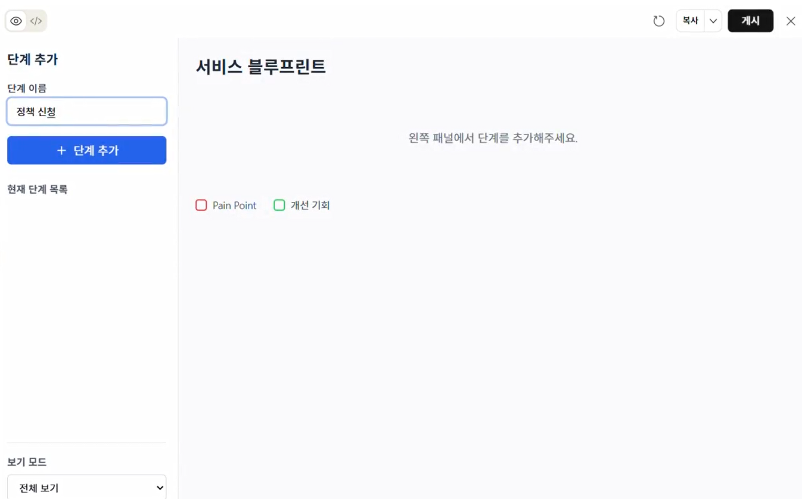
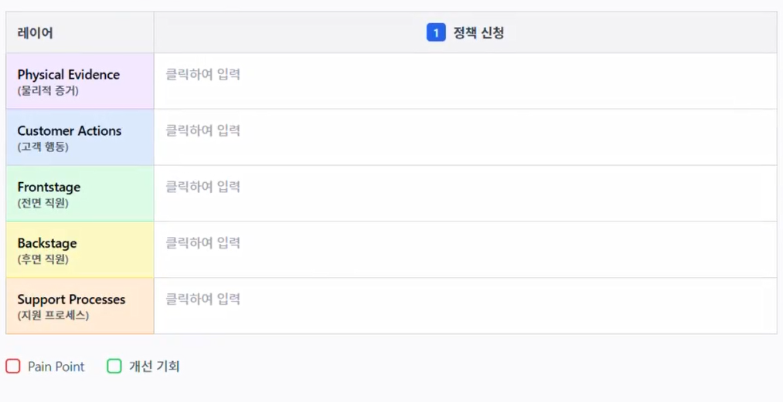
프로토타입 단계
¿¿
두 번째 예시: 서비스 블루프린트 도구 만들기
[정책 신청] 작성 후 단계 추가 클릭
Notes:
자, 이 도구를 어떻게 사용하는지 보여드릴게요. 청년 주거 정책의 서비스 과정을 블루프린트로 만든다고 가정해봅시다.
먼저 단계들을 추가해야겠죠. #1 화면 왼쪽에 패널이 있을 겁니다. 거기에 첫 번째 단계 이름을 입력합니다. "정책 신청"이라고 쓰고, '단계 추가' 버튼을 누릅니다. #2 그러면 화면 중앙 그리드에 첫 번째 열이 생깁니다.

Slide 63
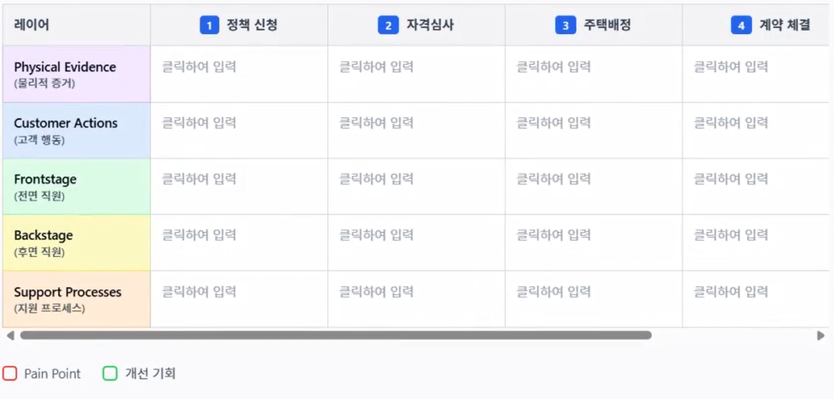
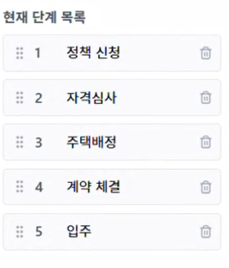
프로토타입 단계
¿¿
두 번째 예시: 서비스 블루프린트 도구 만들기
자격 심사
주택 배정
계약 체결
입주
Notes:
#1 두 번째 단계, "자격 심사"를 추가합니다. 또 버튼을 누르면 두 번째 열이 생기죠.
#2 세 번째 "주택 배정", #3 네 번째 "계약 체결", #4 다섯 번째 "입주"까지 추가합니다. #5 이제 화면에 5개 열이 생겼습니다.

Slide 64
프로토타입 단계
¿¿
두 번째 예시: 서비스 블루프린트 도구 만들기
Notes:
그리고 세로로는 #1 Physical Evidence(고객행동), Customer Actions(고객행동), Frontstage(대면 직원행동), Backstage(비대면 직원행동), Support Processes(지원 프로세스)의 5개 레이어가 이미 고정되어 있습니다.

Slide 65
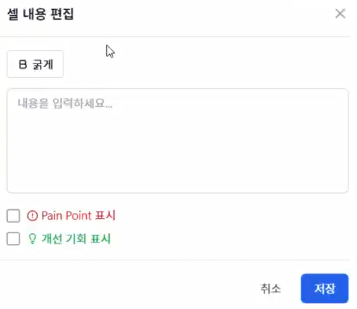

프로토타입 단계
¿¿
두 번째 예시: 서비스 블루프린트 도구 만들기
온라인 또는 오프라인으로 신청서 작성 및 제출
신청 양식이 복잡함, 요구 서류가 너무 많음
Notes:
자, 이제 각 셀을 채워나가야 합니다. 첫 번째 단계의 #1 Customer Actions 셀을 클릭해볼게요. 클릭하면 입력 창이 팝업으로 뜹니다.
여기에 #2 "온라인 또는 오프라인으로 신청서 작성 및 제출"이라고 입력합니다. 그런데 여기서 문제점이 있다는 걸 알고 있어요. 그래서 #3 아래쪽에 있는 "Pain Point 추가" 체크박스를 클릭하고, #4 "신청 양식이 복잡함, 요구 서류가 너무 많음"이라고 적습니다.
저장 버튼을 누릅니다.

Slide 66
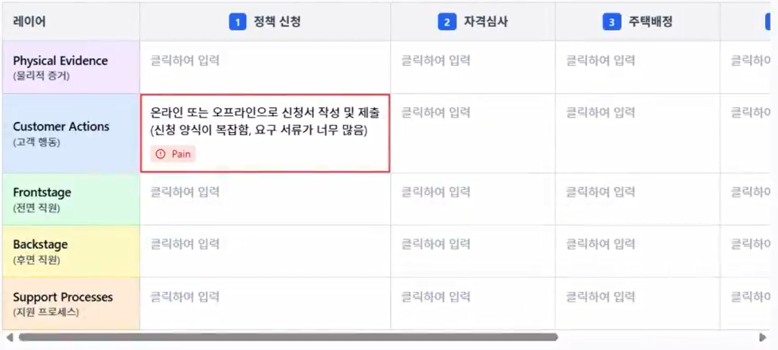
프로토타입 단계
¿¿
두 번째 예시: 서비스 블루프린트 도구 만들기
한눈에 문제 파악 가능
Notes:
그러면 #1 그 셀에 내용이 표시되고, 셀 테두리가 빨간색으로 강조됩니다. #2 한눈에 "여기 문제가 있구나" 알 수 있죠.

Slide 67
프로토타입 단계
¿¿
두 번째 예시: 서비스 블루프린트 도구 만들기
웹사이트, 모바일 앱, 종이 신청서
Notes:
다음 셀로 이동합니다. #1 같은 첫 번째 단계의 Physical Evidence 셀을 클릭합니다. #2 "웹사이트, 모바일 앱, 종이 신청서"라고 입력하고 저장합니다. 이번엔 특별한 문제가 없으니까 Pain Point는 추가하지 않습니다.
이런 식으로 하나하나 채워나가는 겁니다.

Slide 68
프로토타입 단계
¿¿
두 번째 예시: 서비스 블루프린트 도구 만들기
담당 공무원이 제출된 서류 검토하고 자격 요건 확인
자동화 시스템 도입으로 심사 기간을 5일에서 2일로 단축 가능
Notes:
두 번째 단계 #1 "자격 심사"의 Backstage 셀에는 "담당 공무원이 제출된 서류를 검토하고 자격 요건 확인"이라고 입력합니다.
그런데 여기서 개선 아이디어가 있어요. 그래서 #2 "개선 기회 추가" 체크박스를 클릭하고, #3 "자동화 시스템 도입으로 심사 기간을 5일에서 2일로 단축 가능"이라고 적습니다.

Slide 69
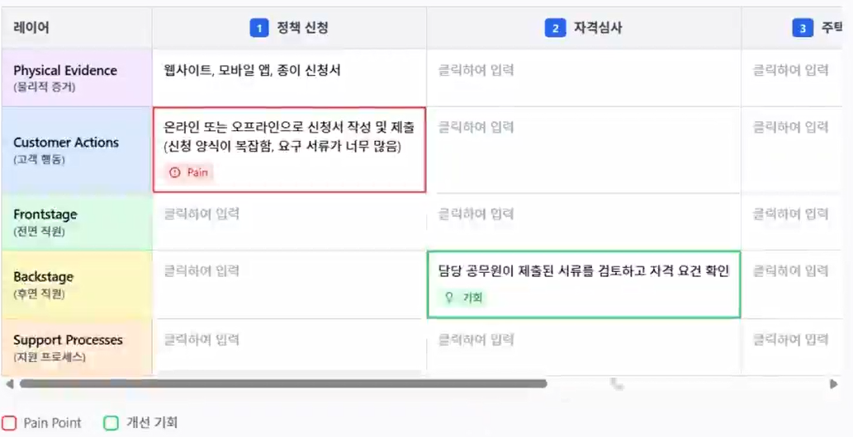
프로토타입 단계
¿¿
두 번째 예시: 서비스 블루프린트 도구 만들기
Notes:
저장하면 그 #1 셀이 초록 테두리로 표시됩니다.

Slide 70
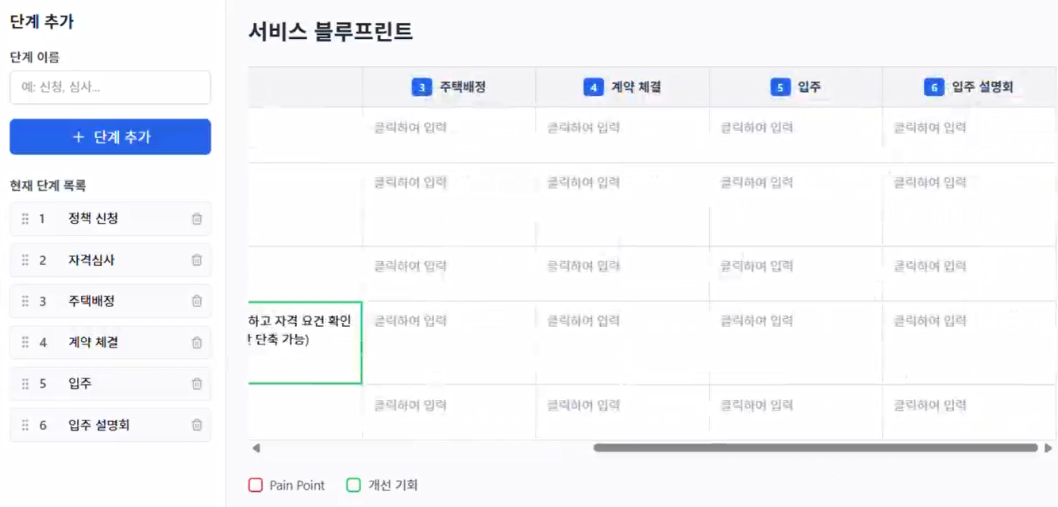
프로토타입 단계
¿¿
두 번째 예시: 서비스 블루프린트 도구 만들기
중간에 새로운 단계를 추가할 경우
[입주 설명회] 추가
드래그 앤 드롭 기능으로 순서 변경
Notes:
이렇게 작업하다가 회의에서 이런 의견이 나옵니다. #1 "어, 계약 체결하기 전에 입주 설명회 단계가 필요하지 않을까?" 좋은 의견이네요.
그럼 왼쪽 패널로 돌아가서 새 단계를 추가합니다. #2 "입주 설명회"라고 입력하고 추가합니다. 그런데 이게 계약 체결 다음이 아니라 전에 있어야 하잖아요?
여기서 #3 드래그 앤 드롭 기능을 사용합니다. 방금 추가한 "입주 설명회" 단계를 마우스로 클릭해서 잡고, "계약 체결" 앞으로 드래그해서 놓습니다. 그러면 자동으로 순서가 바뀝니다. 이제 "주택 배정 - 입주 설명회 - 계약 체결 - 입주" 순서가 되는 거죠.

Slide 71
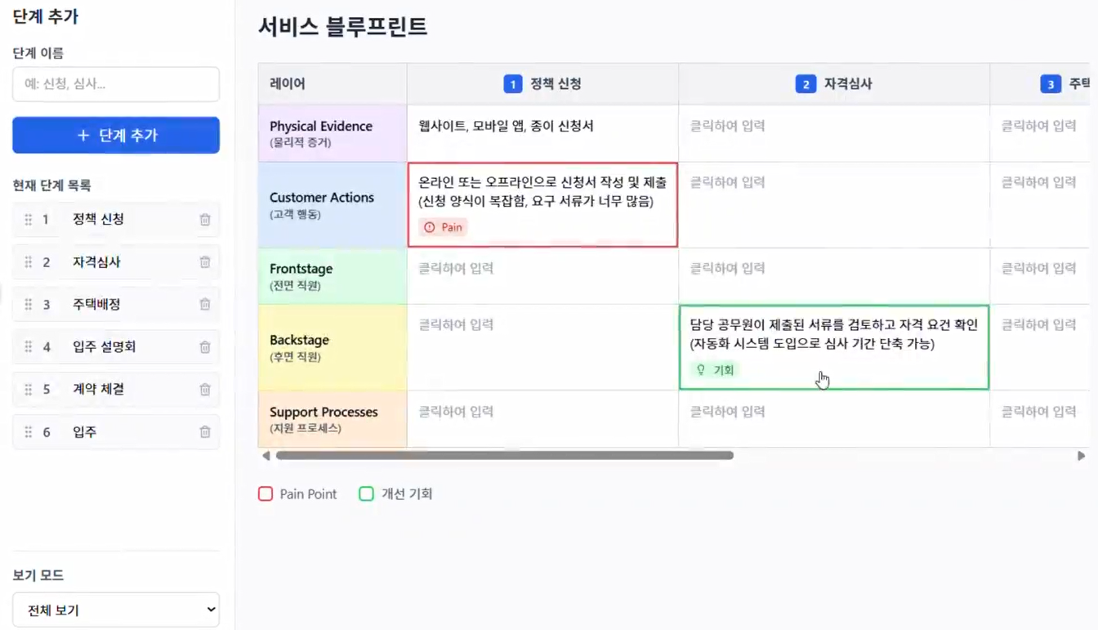
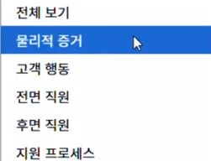
프로토타입 단계
¿¿
두 번째 예시: 서비스 블루프린트 도구 만들기
선택한 레이어만 남고 나머지는 숨겨지는 기능
Notes:
작업하다 보니 화면이 좀 복잡해 보입니다. 셀이 너무 많아서 한눈에 보기 어려워요. #1 이럴 때는 상단의 "레이어별 보기" 버튼을 클릭합니다. #2 옵션이 나오는데, "Customer Actions만 보기"를 선택해볼게요. #3 그러면 고객 행동 레이어만 남고 나머지는 숨겨집니다. 이 레이어만 집중해서 검토하고, 다 됐으면 다시 "전체 보기"로 돌아오면 됩니다.

Slide 72


토론 및 Q&A : 다음 주를 위한 질문
AI와 효과적으로 대화하는 방법
4가지 원칙: 명확성, 맥락, 구조, 제약
XML 프롬프트로 정보를 구조화 하는 방법
할루시네이션에 대응하는 방법
Notes:
자, 오늘 수업을 정리하겠습니다.
우리는 AI와 효과적으로 대화하는 방법을 배웠습니다. 명확성, 맥락, 구조, 제약이라는 4가지 원칙을 기억하세요. 이것만 지켜도 AI 활용 능력이 크게 향상됩니다.
그리고 복잡한 과제에는 XML 프롬프트로 정보를 구조화 하는 방법을 배웠습니다. 태그를 사용해서 정보에 라벨을 붙이고, 계층적으로 정리하는 거죠. 이렇게 하면 AI가 훨씬 명확하게 이해합니다.
할루시네이션에 대응하는 방법도 배웠습니다. 불확실성 표현 유도, 출처 명시 요구, 사실과 의견 구분. 이런 장치들을 프롬프트에 넣으면 검증 가능성이 높아집니다. 하지만 가장 중요한 것은 AI가 준 정보를 반드시 외부 출처로 확인하는 겁니다.

Slide 73
토론 및 Q&A : 다음 주를 위한 질문
AI와 효과적으로 대화하는 방법
다중 모델 활용 전략
같은 문제를 다른 관점에서 접근
정책디자인 각 단계에서 실전 활용법
검증은 필수!
Notes:
다중 모델 활용 전략도 익혔습니다. ChatGPT, Claude, Gemini에게 같은 질문을 던져서 결과를 비교하세요. 공통으로 나타나는 내용은 신뢰도가 높고, 한 모델만 제시하는 내용은 검증이 필요합니다. 그리고 같은 문제를 다른 관점에서 접근해보는 것도 유용합니다.
마지막으로 정책디자인 각 단계에서 실전 활용법을 봤습니다. GPTs로 페르소나 생성기를 만들고, Claude Artifacts로 이해관계자 지도와 서비스 블루프린트를 제작할 수 있습니다.
하지만 계속 강조하지만, AI가 준 결과를 100% 신뢰해서는 안 됩니다. 반드시 검증하세요.
통계청 자료를 찾아보고, 정부 웹사이트를 확인하고, 학술 데이터베이스를 검색하고, 현장 전문가에게 자문을 구하세요. 이것이 '신뢰하되 검증하라'는 원칙의 실천입니다.

Slide 74
토론 및 Q&A : 다음 주를 위한 질문
다음 시간 안내
AI의 한계와 책임있는 활용 원칙을
실제 정책디자인 프로젝트에 적용하기
Notes:
다음 강의에서는 할루시네이션을 실제로 탐지하는 훈련을 하고, AI의 근본적 한계를 명확히 이해하며, 책임있는 AI 활용의 원칙을 확립하게 됩니다.
성공 사례도 보고 실패 사례도 분석할 겁니다. 네덜란드에서 복지 부정수급 탐지 AI가 어떻게 큰 사회적 논란을 일으켰는지, 서울시 심야버스 노선 최적화는 왜 성공했는지 구체적으로 살펴볼 겁니다.
여러분, 오늘 배운 기술들은 내일 당장 팀 프로젝트에 써먹을 수 있습니다. 꼭 실습해보시기 바랍니다.
ChatGPT에 가서 좋은 프롬프트와 나쁜 프롬프트를 비교해보세요. Claude에게 XML 구조로 질문해보세요. 여러 AI 모델의 답변을 비교해보세요.
그리고 결과를 팀원들과 공유하면서 같이 발전시켜 나가세요. 누가 가장 효과적인 프롬프트를 만들었는지 경쟁해보는 것도 재미있을 겁니다.
그럼 다음 시간에 뵙겠습니다. 수고하셨습니다.

